Slide 2
POLİMİYOZİT-DERMATOMİYOZİT
Prof.Dr.Gülay KINIKLI
A.Ü.T.F İç Hastalıkları /Romatoloji B.D

Slide 7
YAVAŞ PROGRESYON
SİMETRİK/PROKSİMAL KAS GÜÇSÜZLÜĞÜ
EKLEMLER
HAFTALAR/AYLAR
YÜZ KASLARI ETKİLENMEZ
FARENKS ve SOLUNUM KASLARI ETKİLENİR
KASLAR AĞRILIDIR
AMİYOPATİK DERMATOMİYOZİTTE KAS BULGULARI YOK ( NADİR)
DERİ
KARDİYAK
PULMONER
GASTROİNTESTİNAL SİSTEM
KÖTÜ PROGNOZ
KÖTÜ PROGNOZ
KASLARA AİT SEMPTOMLAR
KAS DIŞINDAKİ SEMPTOMLAR

Slide 8
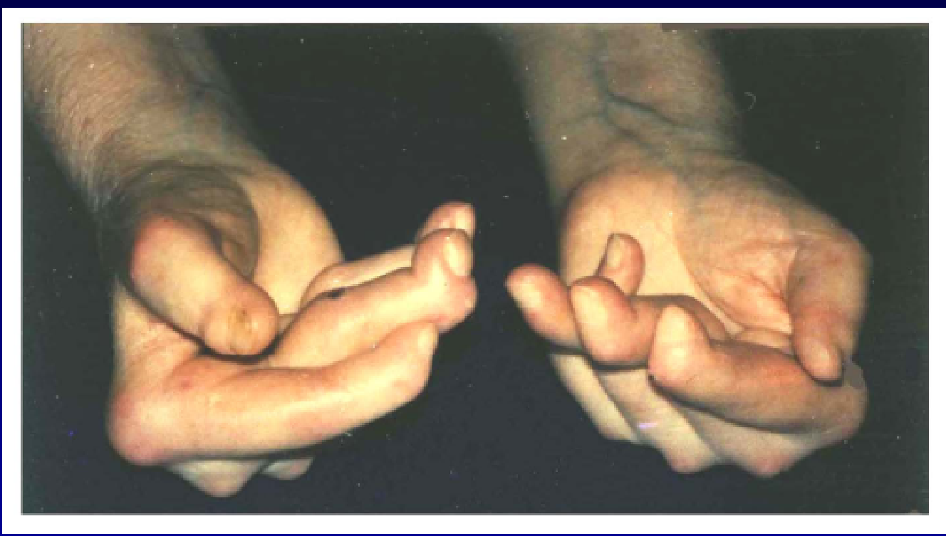
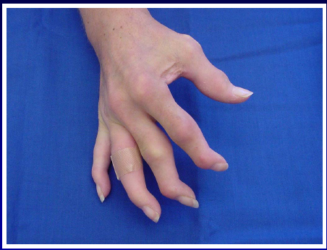

Slide 9
DERMATOMİYOZİTİN KLİİNİK TİPLERİ
YETİŞKİN DM
JÜVENİL DM
MALİGNİTELERLE BERABER
OVERLAP SENDROM
AMİYOPATİK DERMATOMİYOZİT

Slide 10
DERİ BULGULARININ ÖZELLİKLERİ
MİYOZİTİN ORTAYA ÇIKIŞINDAN BİRKAÇ AY ÖNCE BAŞLAR, 2 YIL İÇİNDE BELİRGİNLEŞİR
MİYOZİT, DERİ BULGULARINDAN ÖNCE BAŞLAMAZ
DERMATOMİYOZİTİN AKTİF ELEMANIDIR
TEDAVİYE DİRENÇLİDİR

Slide 12
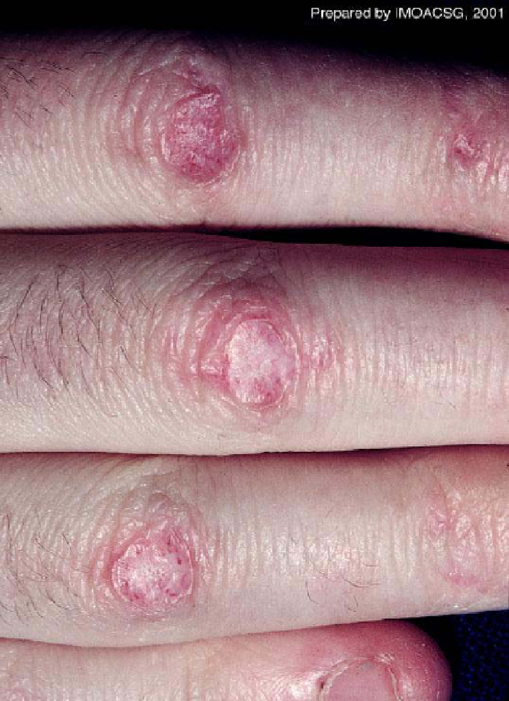
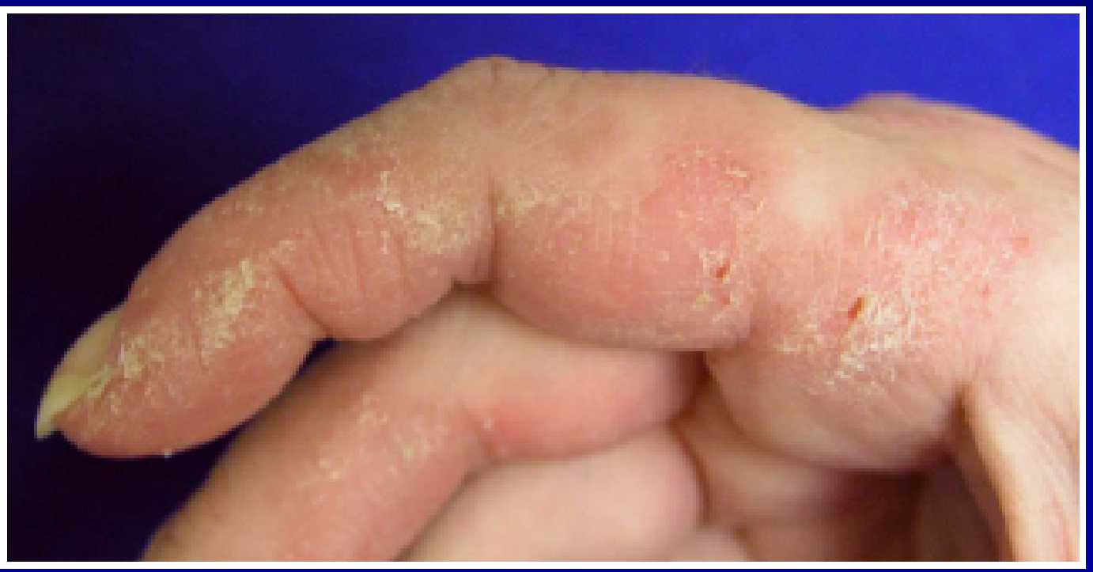
DERMATOMİYOZİTİN TİPİK DERİ BULGULARI
GOTTRON PAPÜLLERİ
HELIOTROP RAŞ
ŞAL İŞARETİ
MKF/IF EKLEMLERİN DORSAL YÜZÜNDE MENEKŞE RENGİ YASSI PAPÜL VE PLAK
%85 GÖRÜLÜR
DM İÇİN TİPİKTİR
«V» YAKA İŞARETİ
TAMİRCİ ELİ
TIRNAK YATAĞI TELENJİEKTA-ZİLERİ
GOTTRON BELİRTİSİ;
SADECE RENK DEĞİŞİKLİĞİ OLMASI

Slide 13
DERMATOMİYOZİTTE KUTANÖZ VASKÜLİT BULGULARI
PALPE EDİLEBİLEN PURPURA
ÜRTİKER BENZERİ LEZYONLAR
LİVEDO RETİKÜLARİS
DİJİTAL ÜLSERLER
LÖKOSİTOKLASTİK VASKÜLİTİN VARLIĞI ALTTA YATAN MALİGNİTE AÇISINDAN
UYARICIDIR.

Slide 14
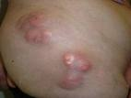
DEMATOMİYOZİTİN DİĞER DERİ LEZYONLARI
KALSİNOZİS KUTİS
VASKÜLİTİK DERİ LEZYONU
EL SIRTINDA IŞINSAL ERİTEM

Slide 15
KARDİYAK TUTULUMDA ANORMAL BULGULAR
EKG
MONİTORİZASYON
EKO
RADYONÜKLİD VENTRİKÜLOGRAFİ
%8,5
%77
%42
%15
POLİMİYOZİTTE KARDİYAK TUTULUM
ARİTMİ
İLETİM BOZUKLUĞU
KARDİYAK ARREST
KKY
MİYOKARDİT
PERİKARDİT
ANGİNA PEKTORİS
SEKONDER FİBROZİS
PM DE ÖLÜM SEBEBİ OLARAK KARDİYAK TUTULUMUN % 10-20 ARASINDA OLDUĞU BELİRTİLMİŞTİR.

Slide 16
PULMONER TUTULUMA BAĞLI KOMPLİKASYONLAR
HİPOVENTİLASYON
ASPİRASYON PNÖMONİSİ
İNTERSTİSYEL AKCİĞER HASTALIĞI
SPONTAN PNÖMOMEDİASTİNUM
SOLUNUM KASLARININ ZAYIFLIĞINA VEYA İNFLAMASYONA BAĞLI SOLUNUM YETMEZLİĞİ
SIKLIĞI % 5-22
FARİNKS VE ÜST ÖZEFAGUS ÇİZGİLİ KAS TUTULUMUNA BAĞLI GELİŞİR
EN SIK GÖRÜLEN KOMPLİKASYONDUR
(% 17)
SIKLIĞI % 46
SUBPLEVRAL VEYA PARAKARDİYAK HAVA KESECİKLERİNİN RÜPTÜRÜNE BAĞLI GELİŞİR VE PROGNOZU KÖTÜDÜR
ÇOĞUNLUKLA DM VE ADM’Lİ OLGULARDA GÖRÜLÜR
SIKLIĞI % 3-8

Slide 17
Polİimiİyozit ve dermatomiİyozİitliİ olgularda iİnterstisyel akcİiğer hastalığı sıklığı
PM’li 184, DM’li 164 hasta, ortanca izlem süresi 34 ay
Marie I, et al. Arthritis Rheum 2011;63:3439-47

Slide 18
PM/DM/CADM’li olgularda pulmoner tutulum
EN ÖNEMLİ MORBİDİTE VE MORTALİTE NEDENİDİR. (5 YILLIK MORTALİTE % 50)
OLGULARIN % 46’SINDA İNTERSTİSYEL AKCİĞER HASTALIĞI GÖRÜLEBİLİR. CİLT VE KAS BULGULARI ORTAYA ÇIKMADAN ÖNCE, BİRLİKTE VEYA SONRASINDA GELİŞEBİLİR
MİYOZİTLİ OLGULARIN % 40’INDA ANTİ-SENTETAZ ANTİKORLARI POZİTİF BULUNABİLİRVE BU OLGULARIN % 75’İNDEN FAZLASINDA İNTERSTİSYEL AKCİĞER HASTALIĞI GELİŞTİĞİ BİLDİRİLMİŞTİR.
MATSUSHİTA VE ARKADAŞLARININ YAPTIĞI BİR ÇALIŞMADA DM’Lİ HASTALARIN
ANTİ-SENTETAZ ANTİKORU POZİTİF OLANLARDA İNTERSTİSYEL AKCİĞER HASTALIĞI SIKLIĞININ NEGATİF OLANLARDAN ANLAMLI OLARAK YÜKSEK OLDUĞU (% 94 VS.% 23) VE BU OLGULARIN DAHA UZUN SÜRE YÜKSEK DOZLARDA İMMÜNSÜPRESİF TEDAVİYE İHTİYAÇ GÖSTERDİĞİ BİLDİRİLMİŞTİR.
Connors GR, et al. Chest 2010;138:1464-74
Matsushita, et al. J Rheumatol 2007;34:1012-8

Slide 19
PULMONER TUTULUMA BAĞLI SEMPTOMLAR
EN SIK BULGU ÖKSÜRÜK VE NEFES DARLIĞIDIR
AKUT BAŞLANGIÇ
KRONİK SEYİR
ASEMPTOMATİK
BİR AY İÇERİSİNDE AŞİKAR İLERLEYİCİ HİPOKSEMİ
OLGULARIN % 20’Sİ
YAVAŞ SEYİRLİ İLERLEYİCİ SEMPTOMLAR
OLGULARIN % 50’Sİ
SADECE GÖRÜNTÜLEME YÖNTEMLERİNDE VEYA SFT’DE ANORMALLİK
OLGULARIN % 30’U
PROGRESYON

Slide 20
Aniden solunum zorluğu başlayan PM’li bir hastanın Akciğer grafisi

Slide 21
INTERSTİSYEL AKCİĞER HASTALIĞINDA PROGNOSTİK FAKTÖRLER:
İNTERSTİSYEL AKCİĞER HASTALIĞI PM/DM’Lİ HASTALARDA;
İLERİ YAŞ (∼ 62 YAŞ)
SEMPTOMATİK AKUT BAŞLANGIÇ
DÜŞÜK VİTAL KAPASİTE (≤% 65)
DÜŞÜK DLCO (<% 45)
HRCT VE BİYOPSİDE OLAĞAN İNTERSTİSYEL PNÖMONİ
STEROİDE DİRENÇ
YÜKSEK MORBİDİTE VE MORTALİTE NEDENİDİR.
KÖTÜ PROGNOSTİK FAKTÖRLERE SAHİP HASTALARDA DAHA AGRESİF TEDAVİYE GEREKSİNİM VARDIR.
Marie I, et al. Arthritis Rheum 2011;63:3439-47

Slide 22
PM-DM İÇİN BOHAN VE PETER TANI KRİTERLERİ: |  | PM-DM İÇİN TANİMOTO KRİTERLERİ:
1 | DM’İN DERMATOLOJİK BULGULARI: GOTRON BELİRTİSİ VEYA PAPÜLÜ VEYA HELİOTROPİK RASH | 1 | DM’İN DERMATOLOJİK BULGULARI: GOTRON BELİRTİSİ VEYA PAPÜLÜ VEYA HELİOTROPİK RASH
2 | PROKSİMAL KAS GÜÇSÜZLÜĞÜ (GENELLİKLE SİMETRİK) | 2 | PROKSİMAL KAS GÜÇSÜZLÜĞÜ(ÜST VEYA ALT EKSTREMİTE, GÖVDE)
3 | SERUM KAS ENZİM DÜZEYLERİNDE ARTIŞ (CK VE ALDOLAZ) | 3 | 3.SERUM CK VE ALDOLAZ AKTİVİTESİNDE ARTIŞ
4 | EMG BULGULARI;EN SIK MİYOJENİK DEĞİŞİKLİKLER | 4 | EMG’DE MİYOJENİK DEĞİŞİKLİKLER(
5 | KAS BİYOPSİSİ BULGULARI: NEKROZ, FAGOSİTOZ, REJENERASYON VE İNFLAMASYON | 5 | İNFLAMATUVAR MİYOZİTLE İLGİLİ PATOLOJİK BULGULAR
 |  | 6 | 4.KAVRAMA SIRASINDA KAS AĞRISI VEYA SPONTAN AĞRI
 |  | 7 | POZİTİF JO-1 ANTİKORLARI(HİSTİDİL T RNA SENTETAZ)
 |  | 8 | DESTRÜKTİF OLMAYAN ARTRALJİ VEYA ARTRİT
 | TANI: DM: BİRİNCİ KRİTERDEN EN AZ BİRİNE EK OLARAK 2-5 KRİTERDEN EN AZ 3 KRİTER PM: 2-5 KRİTERDEN EN AZ 4 KRİTERİN VARLIĞI | 9 | SİSTEMİK İNFLAMATUVAR DEĞİŞİKLİKLER; KOLTUK ALTINDAN ÖLÇÜLEN ATEŞ >38°C, CRP ARTIŞI ESH’NIN WESTER –GREEN YÖNTEMİYLE >20 MM/H OLMASI
 | PM İÇİN MUHTEMEL TANI: SON 4 KRİTERDEN 2 ‘SİNİN VARLIĞI |  | TANI: DM: BİRİNCİ KRİTERDEN EN AZ BİRİNE EK OLARAK 2-9 KRİTERDEN EN AZ 4 KRİTER PM: 2-9 KRİTERDEN EN AZ 4 KRİTERİN VARLIĞI

Slide 23
PM/DM ‘de LABORATUVAR BULGULARI
AKUT FAZ YANITI
ESH
CRP
KAS ENZİMLERİNDE ARTIŞ
CK
ALDOLAZ
OTOANTİKORLAR
LDH
AST/ALT>1
ANTİ-Jo1
ANTİ-SRP
ANTİ-Mi2
ANTİ-p155
OTOİMMÜNİTE GÖSTERGESİ
İNFLAMASYON GÖSTERGESİ
İNT.AKC. HAS. İLE BİRLİKTELİK
KAS HÜCRESİ YIKIMI GÖSTERGESİ
MALİGNİTE İLE BİRLİKTELİK

Slide 24
Miyozit-spesifik antikorlar
ANTİ-SENTETAZ ANTİKORLARI
Love LA, et al. Medicine 1991;70:360-74

Slide 25
Miyozit-spesifik antikorlar

Slide 26
Miyozit-ilişkili antikorlar
Love LA, et al. Medicine 1991;70:360-74

Slide 27
NÖROMUSKULER HASTALIKLAR
İLAÇLAR/TOKSİNLER
ELEKTROLİT BOZUKLUKLARI
METABOLİK BOZUKLUKLAR
ENDOKRİN BOZUKLUKLAR
ENFEKSİYONLAR
RABDOMİYOLİZ
DİĞERLERİ
*KH METAB. (Mc.ARDLE HAS)
*LİPİD METAB. BOZ.
*ÜRİKASİT METAB. BOZ ( GUT)
ÜREMİ
*KC YET.
*MALABS.
POLİMİYOZİTİN AYIRICI TANISI

Slide 28
NÖROMUSKÜLER HASTALIKLAR
MYASTENIA GRAVIS
ELEKTROLİT BOZUKLUKLARI
HİPOKALEMİ
HİPOFOSFATEMİ
HİPOKALSEMİ
HİPO/HİPERNATREMİ
ENDOKRİN BOZUKLUKLAR
HİPOTİROİDİZ
HİPERTİROİDİZM
CUSHİNG SENDROMU
EATONLAMBERT SENDROMU
MOTOR NÖRON HASTALIĞI
ALS
NÖROPATİLER
GENETİK MUSKULER DİSTROFİLER
İNFLAMATUVAR MİYOPATİLER

Slide 29
ENFEKSİYONLAR
VİRAL
RABDOMİYOLİZ
CRUSH SNEDROMU
DİĞERLERİ
PARANEOPLASTİK SENDROM
BAKTERİYEL
FUNGAL
PARAZİTER
NÖBETLER
ALKOL BAĞIMLILIĞI
GVHD
EOZİNOFİLİ MİYALJİ SENDROMU
SARKOİD MİYOPATİSİ
AĞIR EGZERSİZ
MALİGN HİPERTERMİ
VASKÜLER CERRAHİ

Slide 30
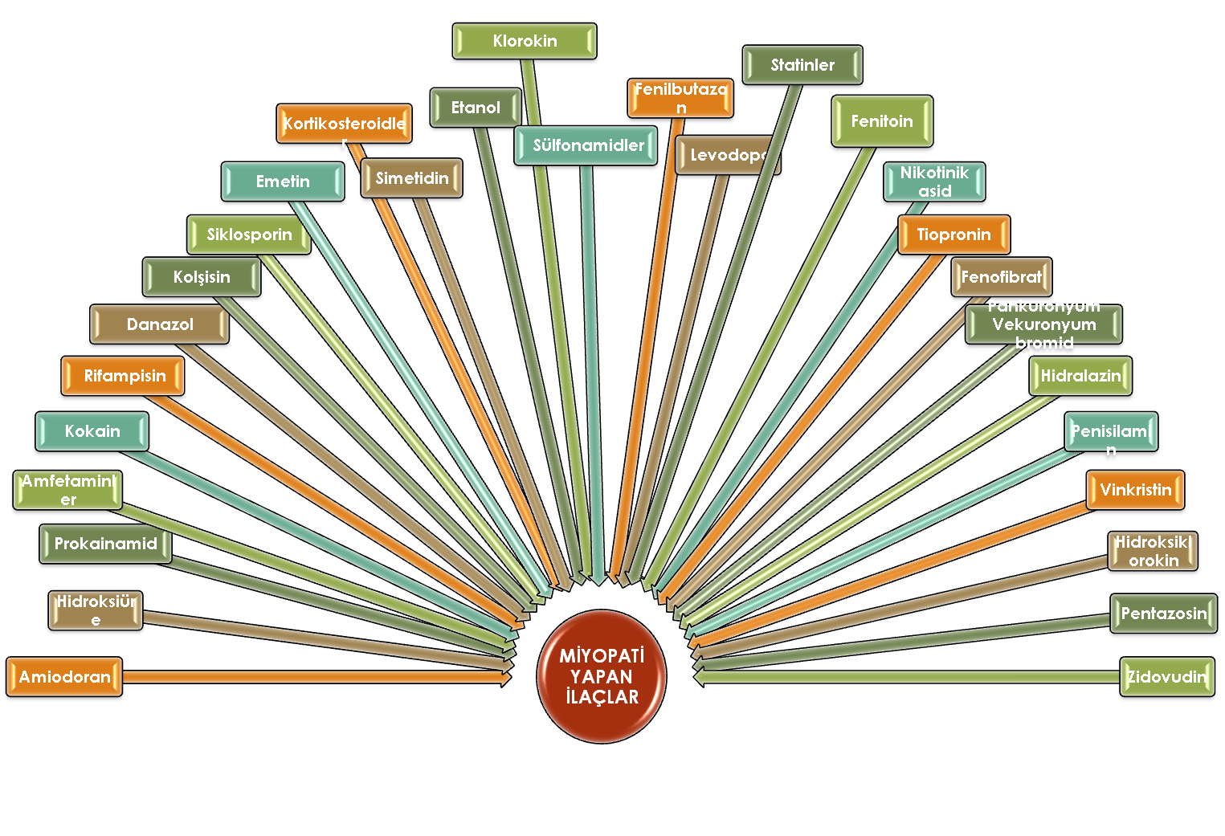
KLOROKİN
*
HİDROKSİKLOROKİN
*
KS
ETANOL
FENİLBUTAZON
*
SÜLFONAMİD
LEVODOPAN
*
KOLŞİSİN
*
KOKAİN
*
AMFETAMİN
VİNKRİSTİN
PROKAİNAMİD
*
STATİNLER
*
MİYOPATİ YAPAN İLAÇLAR
*
AMİODARON

Slide 31
POLİMİYOZİTTE TEDAVİ:
İLAÇ
KORTİKOSTEROİDLER
İMMÜNOSÜPRESİFLER
HEMŞİRELİK BAKIMI
REHABİLİTASYON
DİĞERLERİ
AZA.
MTX
Cyc.
IVIG
PLASMAFEREZ
RTX.

Slide 32
İNKLÜZYON CİSİM MİYOZİTİ
İNSİDANS: 2.24.9/10⁶
CİNSİYET:
E/K=2-3/1
YAŞ :
50-70
KLİNİK;
HİSTOPATOLOJİ:
NEKROZE OLMAYAN KAS LİFLERİNDE MONONÜKLEER HÜCRE İNFİLTRASYONU ,
>12 AY SÜREN GÜÇSÜZLÜK(Kaslarda ağrı ve güçsüzlük sinsi başlar ve yavaş ilerler.)
>35 YAŞ
EL PARMAKLARININ FLEKSİYONUNDAKİ GÜÇSÜZLÜK>OMUZ ABDUKSİYONU
DİZ EKSTANSİYONUNDFAKİ GÜÇSÜZLÜK>KALÇA FLEKSİYONU(Distali etkileme ve asimetrik tutulum özelliği vardır.)
VAKUOLLER VEYA MHC-1 ARTIŞININ VARLIĞI,
TÜBÜLOFİLAMANLARIN GÖRÜLMEMESİ
HÜCRE İÇİ AMİLOİD BİRİKİMİNİN,
YUTMA GÜÇLÜĞÜ OLUR,
DİRENÇLİ PM OLGULARINDA AKLA GELMELİDİR.
Solorzano GE, et al
. Rheum Dis Clin N Am
2011;37:173-83
Hilton-Jones D, et al. Neuromuscul Disord 2010;20:142-7

Slide 35
IBM’in Tedavisi zordur!
Nadir hastalıktır.
Tanı gözden geçirilmelidir:
Genetik miyopatiler
Toksik miyopatiler

Slide 36
STATİN İLİŞKİLİ İMMÜN ARACILI NEKROTİZAN MİYOPATİ
HMG-COA REDÜKTAZ İNHİBİTÖRÜ OLAN STATİNLER TOKSİK MİYOPATİYE NEDEN OLUR.
EN SIK MİYALJİ VE KRAMP (% 9-20)
İLACIN KESİLMESİNİ TAKİBEN BİRKAÇ HAFTA VEYA AY İÇİNDE MİYOPATİ KENDİNİ SINIRLAR VE SEMPTOMLAR DÜZELİR.
BAZI OLGULARDA TİPİK DERMATOMİYOZİT VEYA POLİMİYOZİT GELİŞEBİLİR.
KASLARDA ZAYIFLIK
SERUM CK YÜKSEKLİĞİ
NADİREN RABDOMİYOLİZ (0.4/10.000 HASTA YILI)
HMG-COA REDÜKTAZ OTOİMMÜNİTENİN HEDEFİ OLABİLİR.
Mammen AL, et al.
Nat Rev Neurol 2011;7:343-54

Slide 37
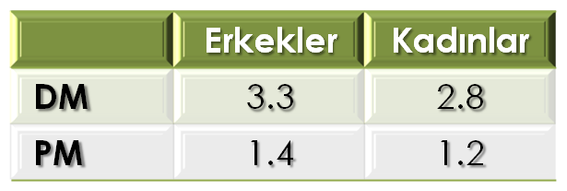
KANSER İLİŞKİLİ MİYOZİT (CAM):
DERMATOMİYOZİTLİ HASTALARIN % 30’UNDA,
KANSER RİSKİ İLE İDYOPATİK İNFLAMATUVAR MİYOZİT TANISI ARASINDA ZAMANSAL BİR İLİŞKİ MEVCUTTUR.
İLERİ YAŞTA (>45-60 YAŞ) KANSER SIKLIĞI ARTMAKTADIR.
POLİMİYOZİTLİ HASTALARIN % 15’İNDE KANSER SAPTANABİLMEKTEDİR.
KANSERLERİN % 60-70’İ MİYOZİT TANISINDAN SONRA İLK BİR YILDA SAPTANMAKTADIR.
DERMATOMİYOZİTLİ OLGULARDA KANSER RİSKİ TANIDAN SONRA 5 YILA KADAR UZAR.
POLİMİYOZİTLİ OLGULARDA İLK YILDAN SONRA AZALMAKTADIR.
KANSER SIKLIĞI ERKEKLERDE BİRAZ DAHA YÜKSEKTİR.

Slide 38
DM VE PM’Lİ HASTALARDA GÖRÜLEN KANSER TİPLERİ
FARKLILIK GÖSTERİR
POLİMİYOZİT
Lenfomalar
DERMATOMİYOZİT
Adenokanserler
Akciğer Ca
Over Ca
Serviks Ca
Kolorektal Ca
Mide Ca
Meme Ca
Pankreas Ca
Lenfoma
Akciğer Ca
Mesane Ca

Slide 39
KANSER RİSKİNİ ARTIRAN FAKTÖRLER
TEDAVİYE DİRENÇLİ CİLT BULGULARI (ÜLSER VE NEKROZ)
LÖKOSİTOKLASTİK VASKÜLİT BULGULARI
KAPİLLEROSKOPİK İNCELEMEDE KAPİLLER MORFOLOJİSİNDE BOZUKLUK
OTOANTİKORLARIN (ANA, ENA, PM-SCL, ANTİ-RO, ANTİ-U1-RNP, ANTİ-U3-RNP,ANTİ-KU GİBİ MİYOZİT İLİŞKİLİ ANTİKORLARIN VE ANTİ-SENTETAZ ANTİKORLARININ) NEGATİF OLMASI
ANTİ p155 ANTİKORUNUN POZİTİF OLMASI
Duyarlılık :% 70
Özgüllük: % 89
Negatif öngörücü değer: % 89
Tanısal OR: 18
REFRAKTER VEYA NÜKS MİYOZİT
SOLUNUM KASLARINI TUTAN AĞIR MİYOZİT
DİSFAJİ
NEKROZ, PERİUNGAL ERİTEM, V VEYA ŞAL BELİRTİSİ GİBİ CİLT BULGULARI

Slide 40
MİYOZİTLİ HASTALARDA MALİGNİTE TARAMASI İÇİN ALGORİTMA
MİYOZİT
DM
PM
sIBM
CAM sık
PET/CT*
CAM NADİR
p155 (+)
p155 (-)
PET/CT*
Taramaya
gerek yok
PET/CT**
PET/CT*
* Tanı sırasında bir kez
** 3-5 yıl süreyle yılda bir kez
Selva-O’Callaghan A, et al.
Curr Opin Rheumatol 2010;22:627-32

